Slide 1
নির্দেশনা স্লাইড
এই পাঠটি শ্রেণি কক্ষে উপস্থাপনের সময় প্রয়োজনীয় নির্দেশনা প্রতিটি স্লাইডের নিচে Slide Note সংযোজন করা হয়েছে । আশা করি সম্মানিত শিক্ষকগণ পাঠটি উপস্থাপনের পূর্বে উল্লেখিত Note দেখে নিবেন। এছাড়াও শিক্ষক প্রয়োজনবোধে তাঁর নিজস্ব কৌশল প্রয়োগ করতে পারবেন।

Slide 2


Slide 3









পরিচিতি
শিক্ষক পরিচিতি
পাঠ পরিচিতি
শ্রেণীঃ নবম
বিষয়ঃ ফার্মমেশিনারী
অধ্যায়ঃ ২.১
প্রকৌঃ মোঃ শফি উদ্দীন
চিফ ইন্সট্রাক্টর (ফার্ম মেশিনারী)
shofiuddintsc@gmail.com
01730-878558 01619346487
Shofi Uddin agro Machinery
Shofi Uddin Shofi Uddin
M / IEB 19010
পাঠের বিষয়বস্তুঃ
ভাঙ্গা বোল্ট বের করা

Slide 4
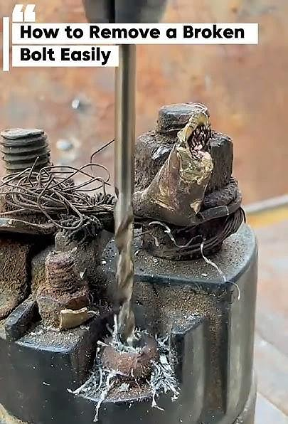
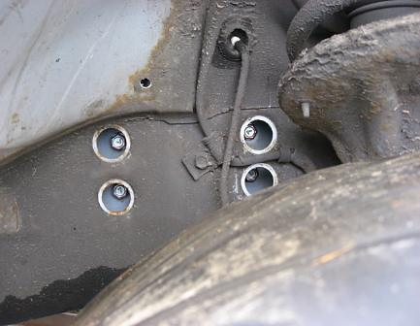
চিত্রটি লক্ষ্য কর
ভাঙ্গা স্টাড বের করা হচ্ছে
ভাঙ্গা স্টাড

Slide 5
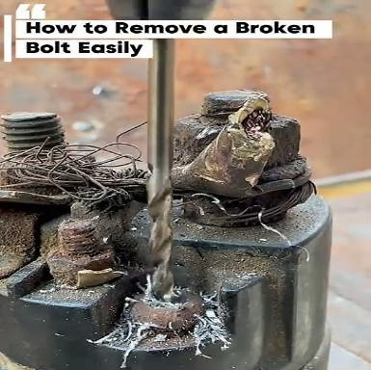

আমাদের আজকের পাঠের বিষয়
ভাঙ্গা বোল্ট বের করা

Slide 6
শিখনফল
স্ক্রু এক্সট্রাক্টর সনাক্ত করতে পারবে
স্ক্রু এক্সট্রাক্টর ব্যবহারের যন্ত্রপাতি চিহ্নিত করতে পারবে
স্ক্রু এক্সট্রাক্টর ও ড্রিলবিট এর পার্থক্য বর্ণনা করতে পারবে

Slide 7
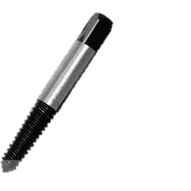


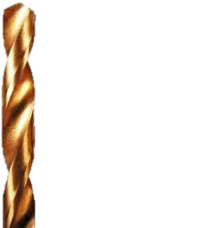
প্রয়োজনীয় যন্ত্রপাতি নির্বাচন
স্ক্রু এক্সট্রাক্টর
ড্রিলবিট

Slide 8
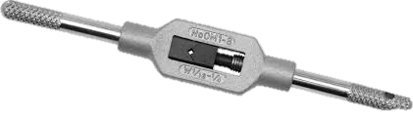
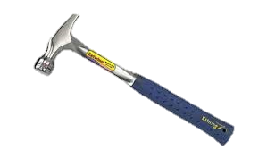
প্রয়োজনীয় যন্ত্রপাতি নির্বাচন
ট্যাপ হ্যান্ডেল
হ্যামার

Slide 9
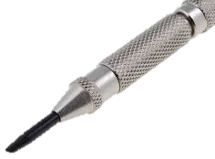
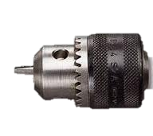
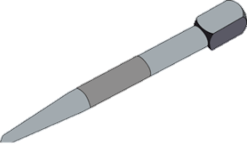

প্রয়োজনীয় যন্ত্রপাতি নির্বাচন
সেন্টার পাঞ্চ
ড্রিল চাক ও চাবি

Slide 10
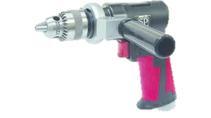
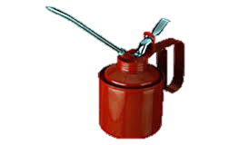
প্রয়োজনীয় যন্ত্রপাতি নির্বাচন
হ্যান্ড ড্রিল মেশিন
ওয়েল ক্যান

Slide 11
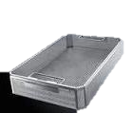
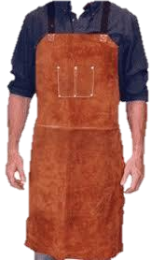
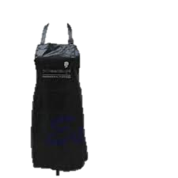
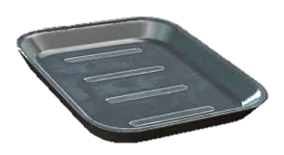
প্রয়োজনীয় যন্ত্রপাতি নির্বাচন
অ্যাপ্রোন
ট্রে

Slide 12
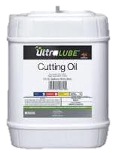
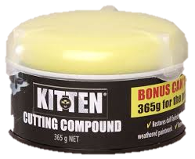
প্রয়োজনীয় কাচা মাল নির্বাচন
কাটিং কম্পাউন্ড
লুব অয়েল (কাটিং)

Slide 13

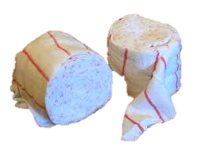
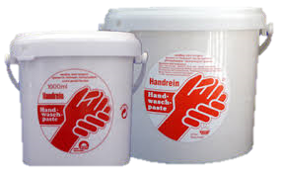
প্রয়োজনীয় কাচা মাল নির্বাচন
ক্লিনিং কটন
হ্যান্ড ওয়াশিং পাউডার

Slide 14
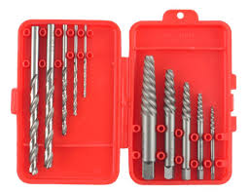
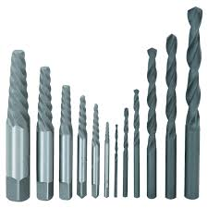
কাজের ধাপঃ ১
সঠিক মাপের ড্রিল বিট বাছাই
কাজের উপযোগী যন্ত্রপাতি বাছাই করতে হবে

Slide 15
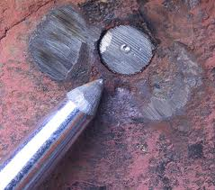
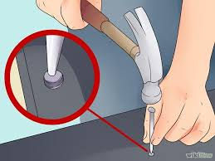
কাজের ধাপঃ ২
ভাঙ্গা স্টাডের কেন্দ্র চিহ্নিত করা
সঠিক ভাবে চিহ্নিত করতে হবে

Slide 16
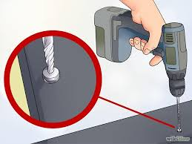
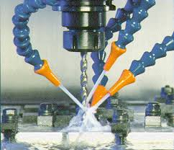
কাজের ধাপঃ ৩
ভাঙ্গা স্টাডে ড্রিল করা
ড্রিলিং করার সময় কাটিং ফ্লুইড ব্যবহার করতে হবে

Slide 17
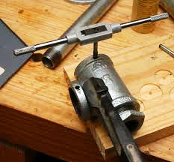
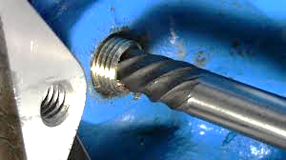
কাজের ধাপঃ ৪
ভাঙ্গা স্টাডের ছিদ্রে এক্সট্রাটর আটকানো
বাম দিকে ঘুরাতে হবে

Slide 18
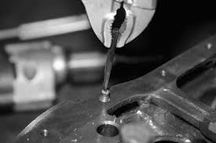
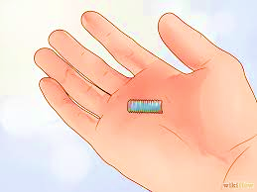
কাজের ধাপঃ ৫
ভাঙ্গা স্টাড বের করা হলো

Slide 19
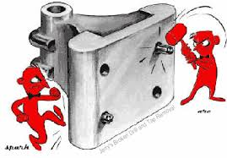
কাজের ধাপঃ ৬
কাজের সময় ও পরে পরীক্ষা করা
সঠিক মাপের ড্রিলবিট ও স্ক্রুএক্সট্রাক্টর বাছাই করতে হবে
বিনা কারনে হ্যামার মারা যাবেনা!

Slide 20

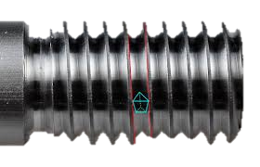
কাজের ধাপঃ ৬
কাজের সময় পরীক্ষা করা
দুটির মধ্যে কি পার্থক্য দেখা যাই

Slide 21
কাজের সময় ও পরে পরীক্ষা করা
যন্ত্রপাতিগুলো ভালো করে পরীক্ষা করে দেখ ঠিক আছে কিনা।
ছিদ্রপথ অবশ্যই স্টাডের মাঝখানে হয়েছে কিনা লক্ষ্য কর।
স্ক্রুএক্সট্রাক্টরের অবস্থা পরীক্ষা কর কার্যোপযোগী আছে কিনা।

Slide 22

দলীয় কাজ
স্ক্রু এক্সট্রাক্টর ব্যবহারের জন্য ড্রিলবিট বাছাই এবং কি কি নিয়ম মানতে হবে তা ব্যখ্যা কর।

Slide 23

মূল্যায়ন
১। স্ক্রু এক্সট্রাক্টর কি কাজে ব্যবহার করা হয়?
২। স্ক্রু এক্সট্রাক্টর –এর প্যাঁচ সাধারণত কোন দিকে ঘুরানো থাকে?
৩। এই জবে সেন্টারপাঞ্চ-এর কাজ কি?
৪। স্টাডের ব্যসের চাইতে কম ব্যাসের ড্রিল বিট নিতে হয় কেন?

Slide 24
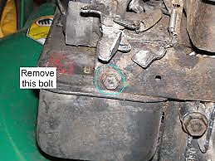
বাড়ির কাজ
এই ভাঙ্গা বোল্ডটি কি পদ্ধোতিতে বের করবে তা সম্পাদন কর

Slide 25

ধন্যবাদ

